Slide 1

Power BI: Intro & Demo
Jelle van Barneveld

Slide 2
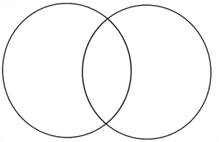

Na vandaag…
Weet/ken je…
Kan je…
Jelle van Barneveld
Waarvoor Power BI gebruikt wordt
Data met de juiste datatypen inladen en verbinden in Power BI
HC + WC
Wat interacties zijn in Power BI en waarom je ze aan, of juist uit zou zetten
Data visualiseren in Power BI
Interacties aan- en uitzetten in Power BI
Wat de verschillende filterniveaus/-manieren zijn in Power BI
Op verschillende manieren data filteren in Power BI
Wat een drill-down/hiërarchie is in Power BI en wanneer je deze gebruikt
Drill-downs/hiërarchieën aanbrengen in Power BI

Slide 3
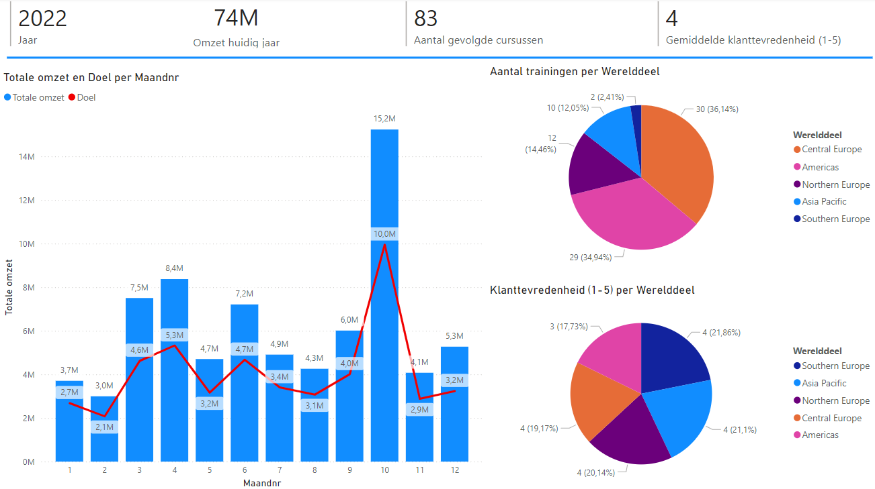
Power BI
Jelle van Barneveld
Functies
Data verzamelen uit meerdere bronnen
Data interactief visualiseren.
Menselijke samenwerking faciliteren bij bovengenoemde functies
Versies
Power BI Desktop: voor het bouwen van dashboards.
Power BI Service: voor het publiceren van dashboards naar cloudomgevingen.
Power BI Mobile: app voor mobiele apparaten, zoals smartphones & tablets

Slide 4
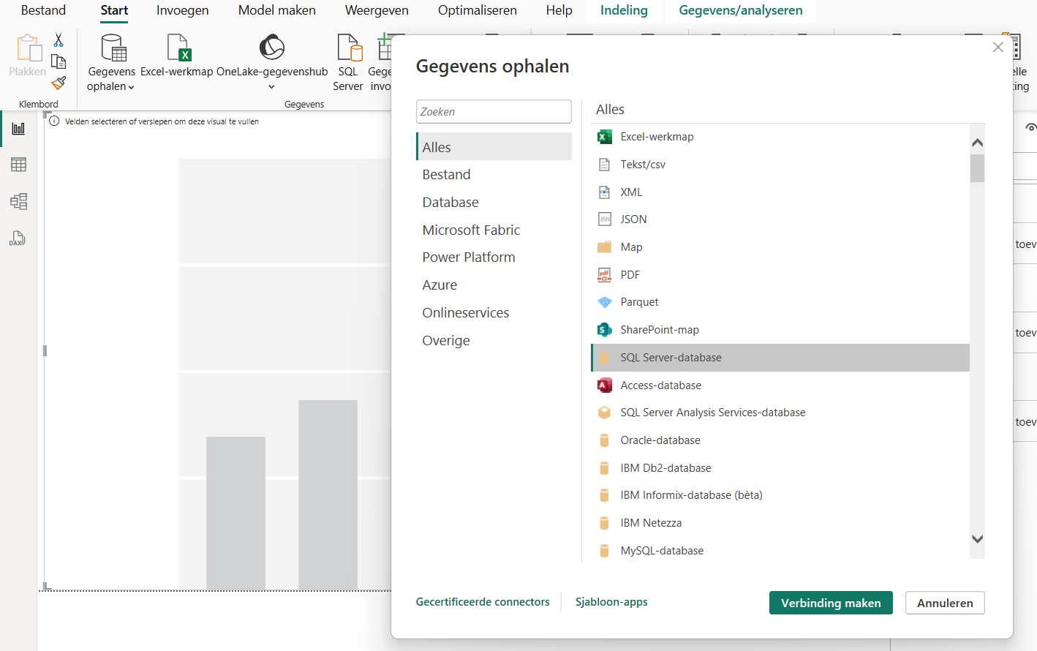
Data inladen
Jelle van Barneveld

Slide 5
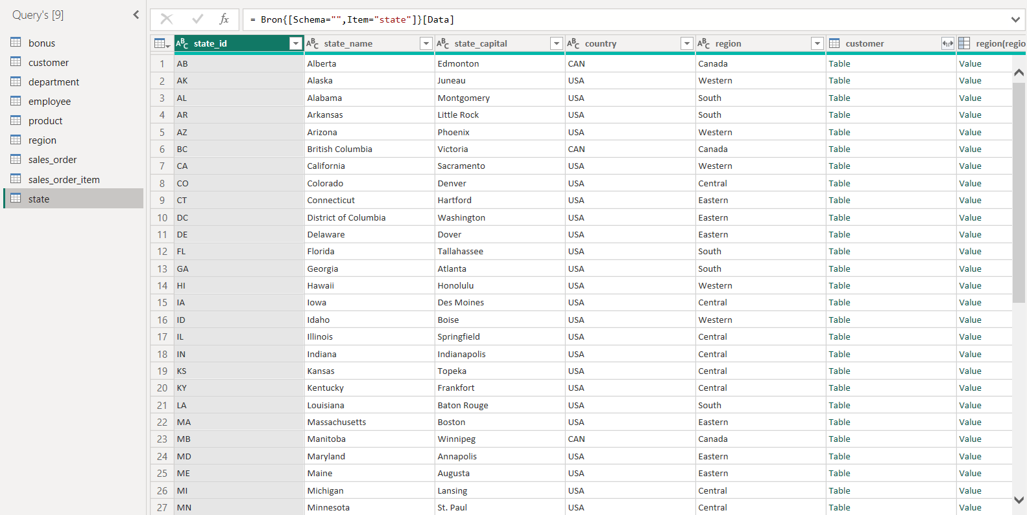
Data transformeren
Jelle van Barneveld

Slide 6
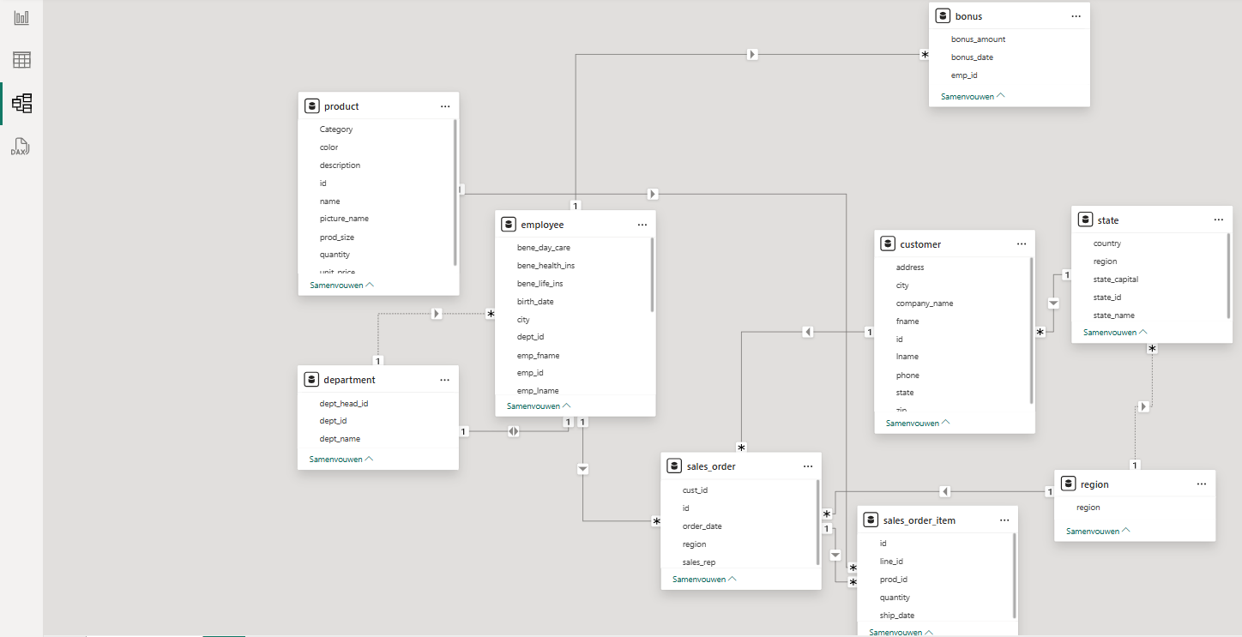
Data verbinden
Jelle van Barneveld

Slide 7

Jelle van Barneveld

Slide 8
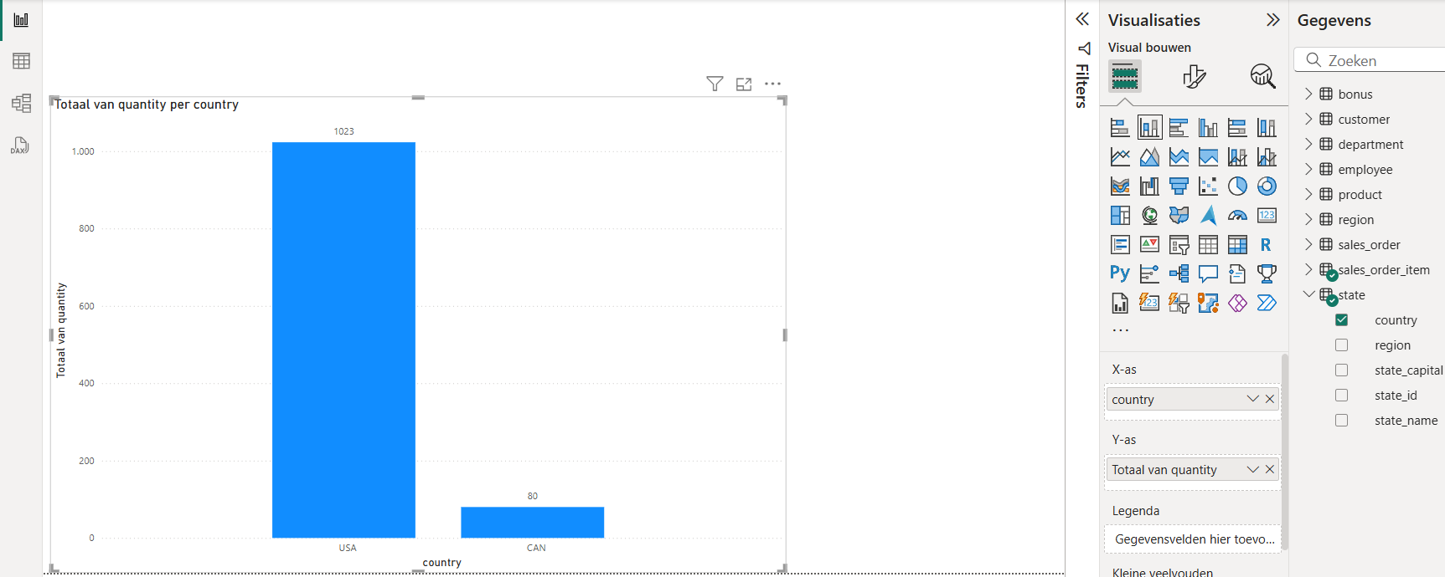
Data visualiseren (1/2)
Jelle van Barneveld

Slide 9
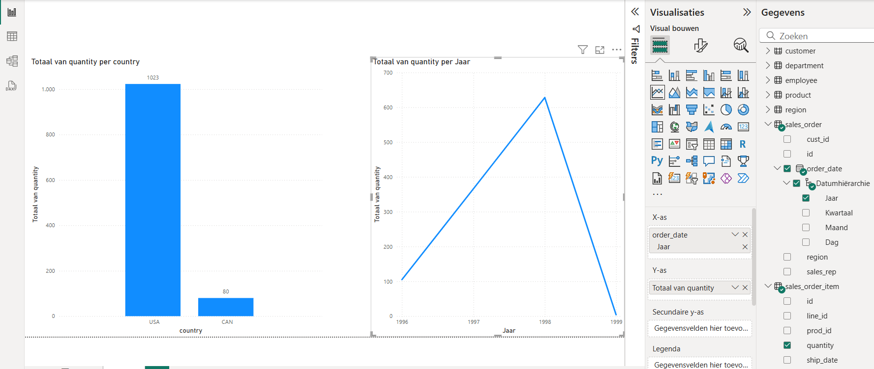
Data visualiseren (2/2)
Jelle van Barneveld

Slide 10
Jelle van Barneveld

Slide 11
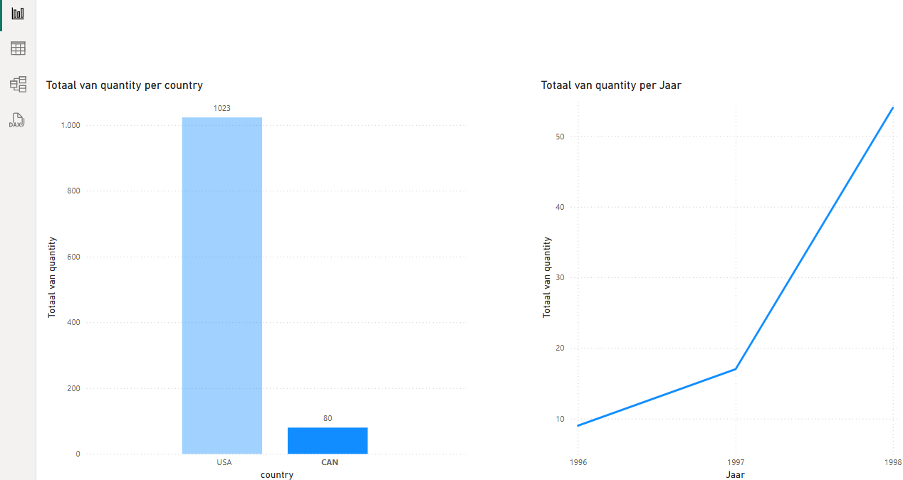
Interacties herkennen
Jelle van Barneveld
Als je in de staafgrafiek op “CAN” klikt, filter je alleen op Canada.
Maar… je filtert niet alleen de staafgrafiek zelf, maar óók de andere grafieken op dezelfde pagina!

Slide 12
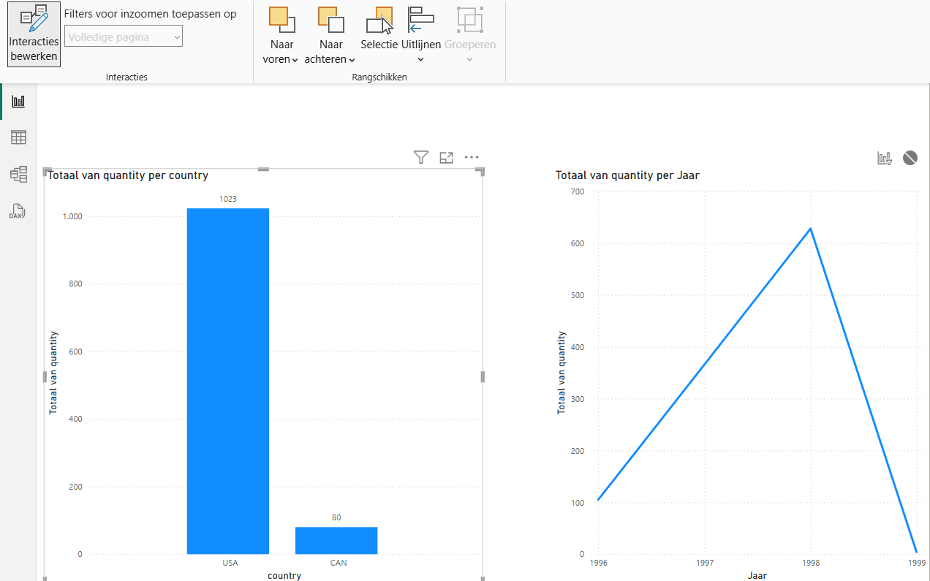
Interacties managen
Jelle van Barneveld
Nu reageert de andere grafiek niet meer.
Mogelijk moet je grafieken even schuiven om deze grijze iconen in beeld te krijgen

Slide 13
Jelle van Barneveld

Slide 14
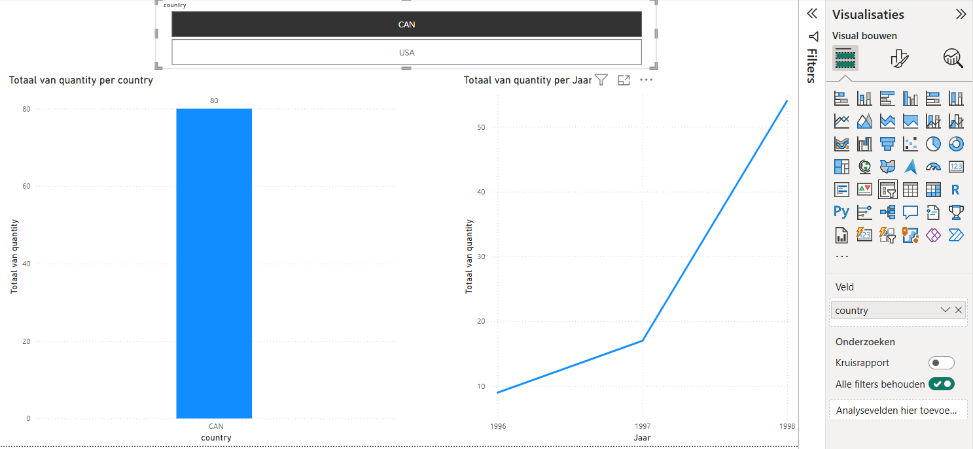
Filteren d.m.v. slicers
Jelle van Barneveld
Ook bij slicers is interactiemanagement prima mogelijk

Slide 15
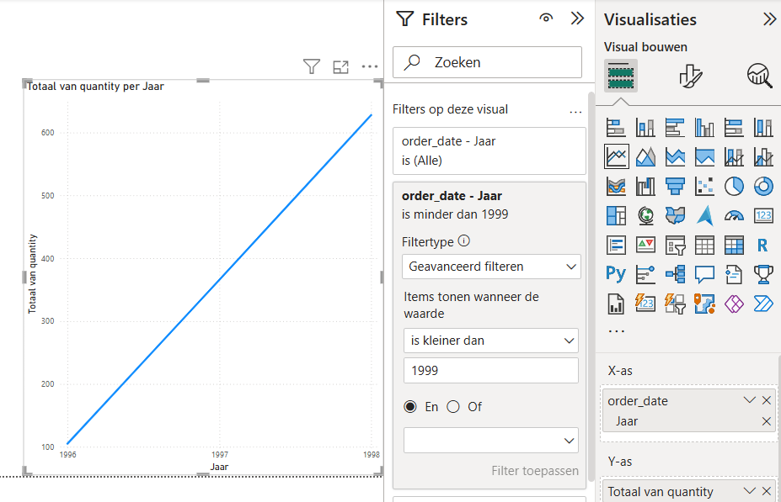
Filteren d.m.v. visualisatiespecifieke filters
Jelle van Barneveld

Slide 16
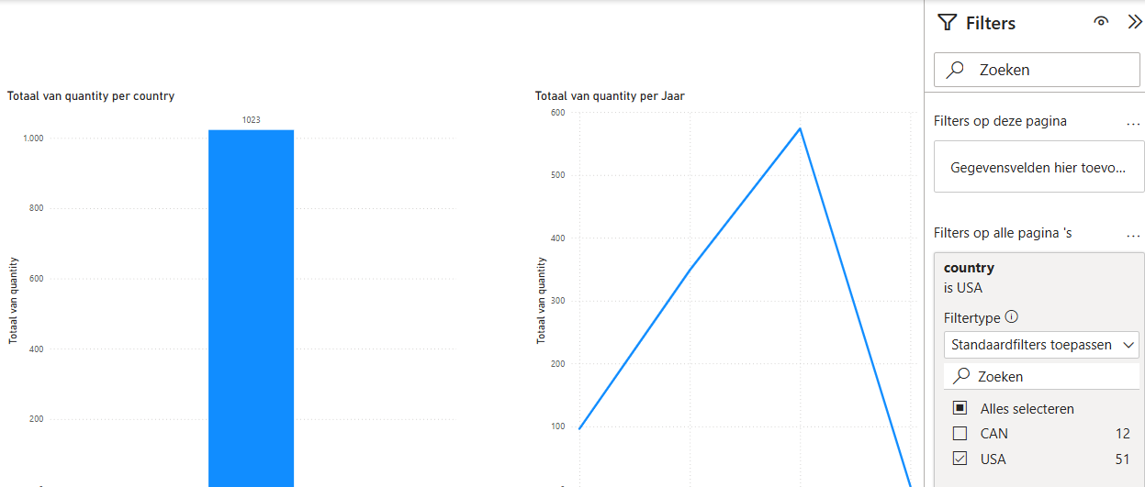
Filteren op paginaniveau
Jelle van Barneveld
Filters kunnen ook op een hele pagina, of zelfs meerdere pagina’s toegepast worden

Slide 17
Jelle van Barneveld

Slide 18
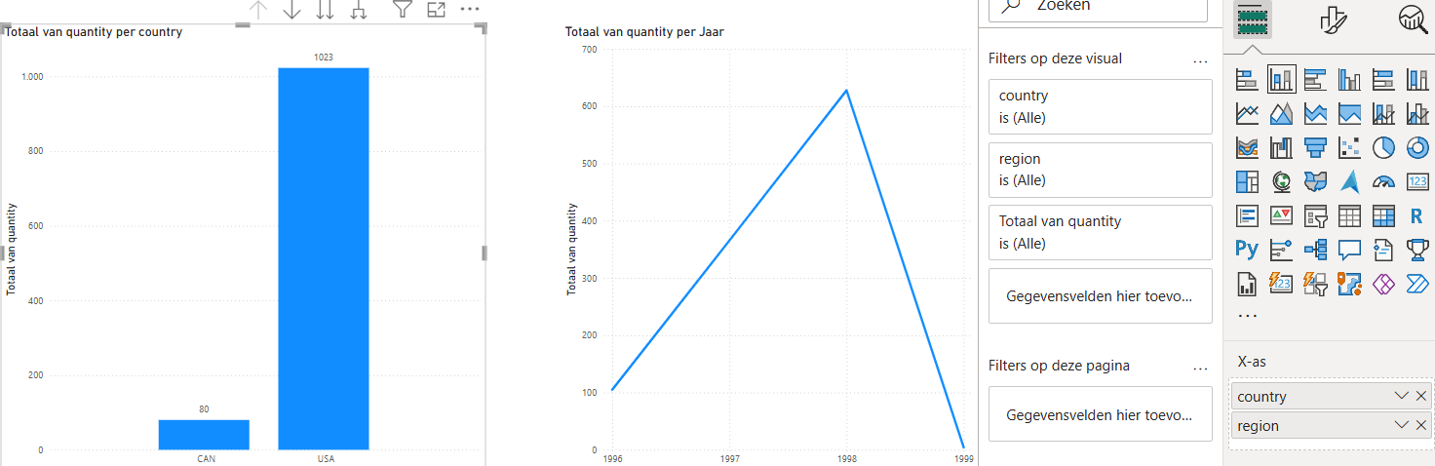
Hiërarchieën aanmaken (1/2)
Jelle van Barneveld
Wil je via “globale attributen” door wilt kunnen klikken naar “gedetailleerde attributen”? Gebruik hiërarchieën!
Voorbeelden: productgroep -> product, stad -> adres, bedrijf -> werknemer, enzovoort

Slide 19
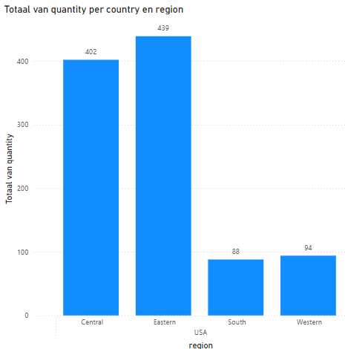
Hiërarchieën aanmaken (2/2)
Jelle van Barneveld
Wil je via “globale attributen” door wilt kunnen klikken naar “gedetailleerde attributen”? Gebruik hiërarchieën!
Voorbeelden: productgroep -> product, stad -> adres, bedrijf -> werknemer, enzovoort

Slide 20
Jelle van Barneveld

Slide 21
Na vandaag…
Weet/ken je…
Kan je…
Jelle van Barneveld
Data met de juiste datatypen inladen en verbinden in Power BI
Wat interacties zijn in Power BI en waarom je ze aan, of juist uit zou zetten
HC + WC
Data visualiseren in Power BI
Wat de verschillende filterniveaus/-manieren zijn in Power BI
Interacties aan- en uitzetten in Power BI
Op verschillende manieren data filteren in Power BI
Wat een drill-down/hiërarchie is in Power BI en wanneer je deze gebruikt
Drill-downs/hiërarchieën aanbrengen in Power BI

